Slide 1
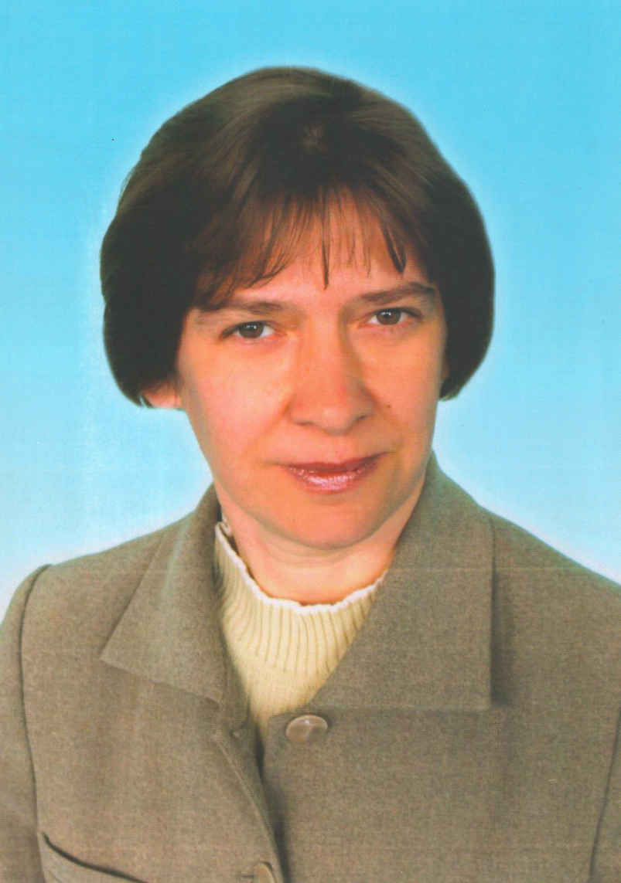
Свиридова Лариса Борисовна
педагог-библиотекарь, образование высшее, стаж работы 23 года,
первая квалификационная категория

Slide 2
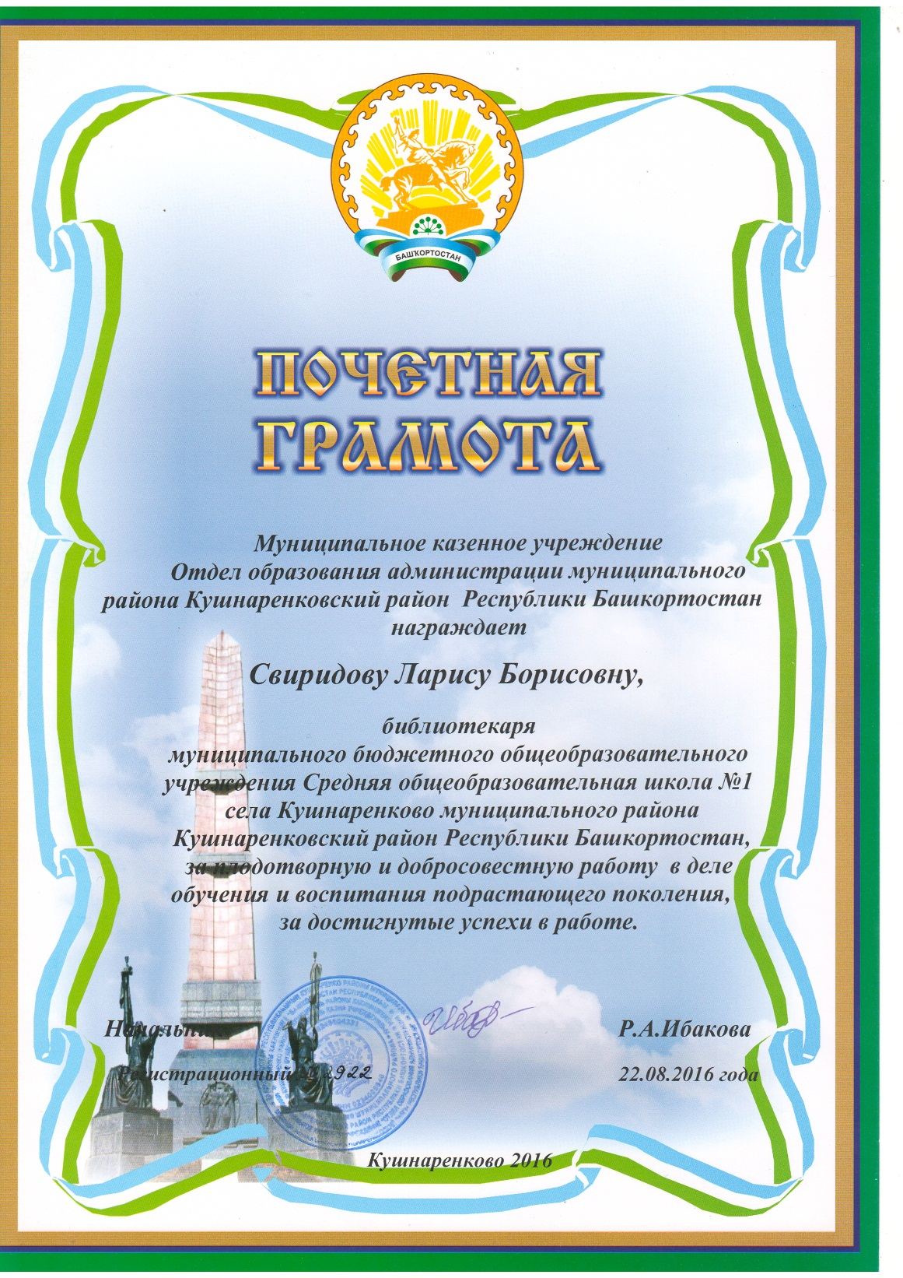

Slide 3
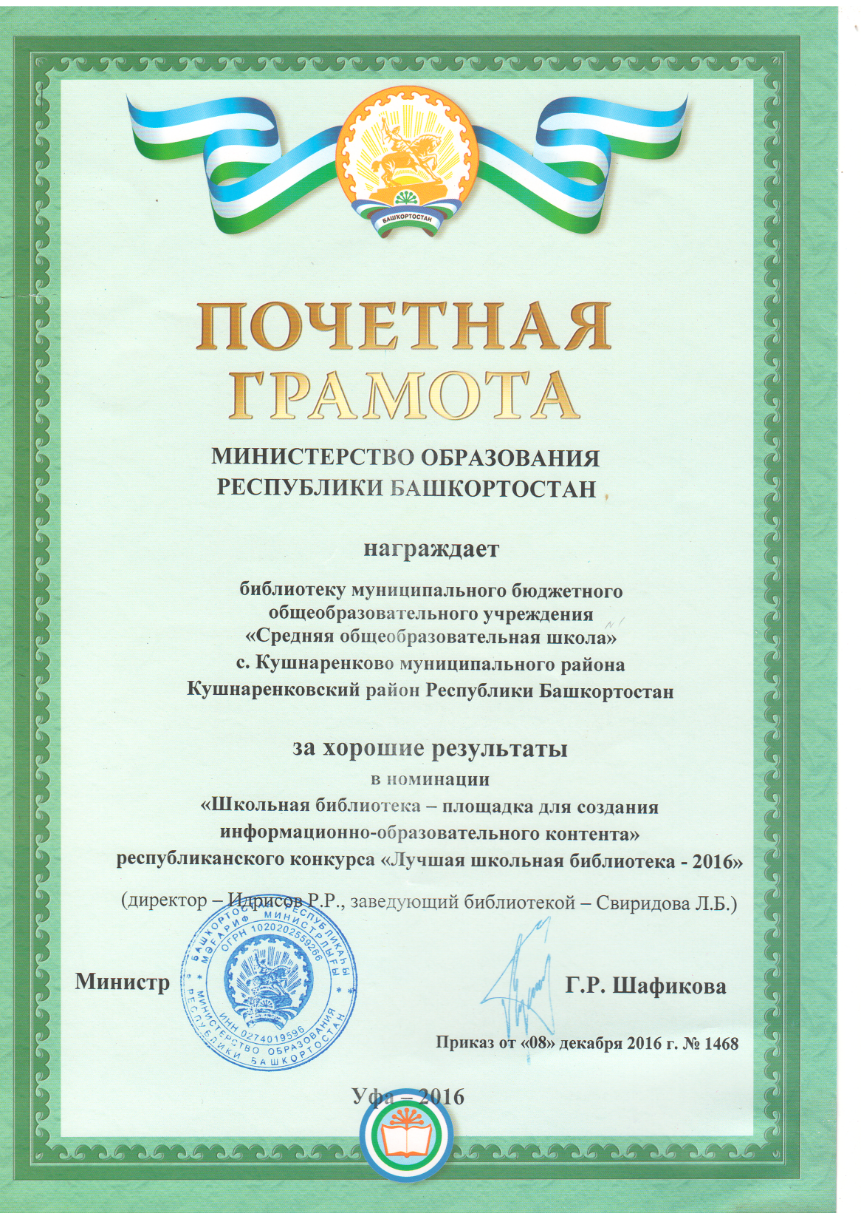

Slide 4
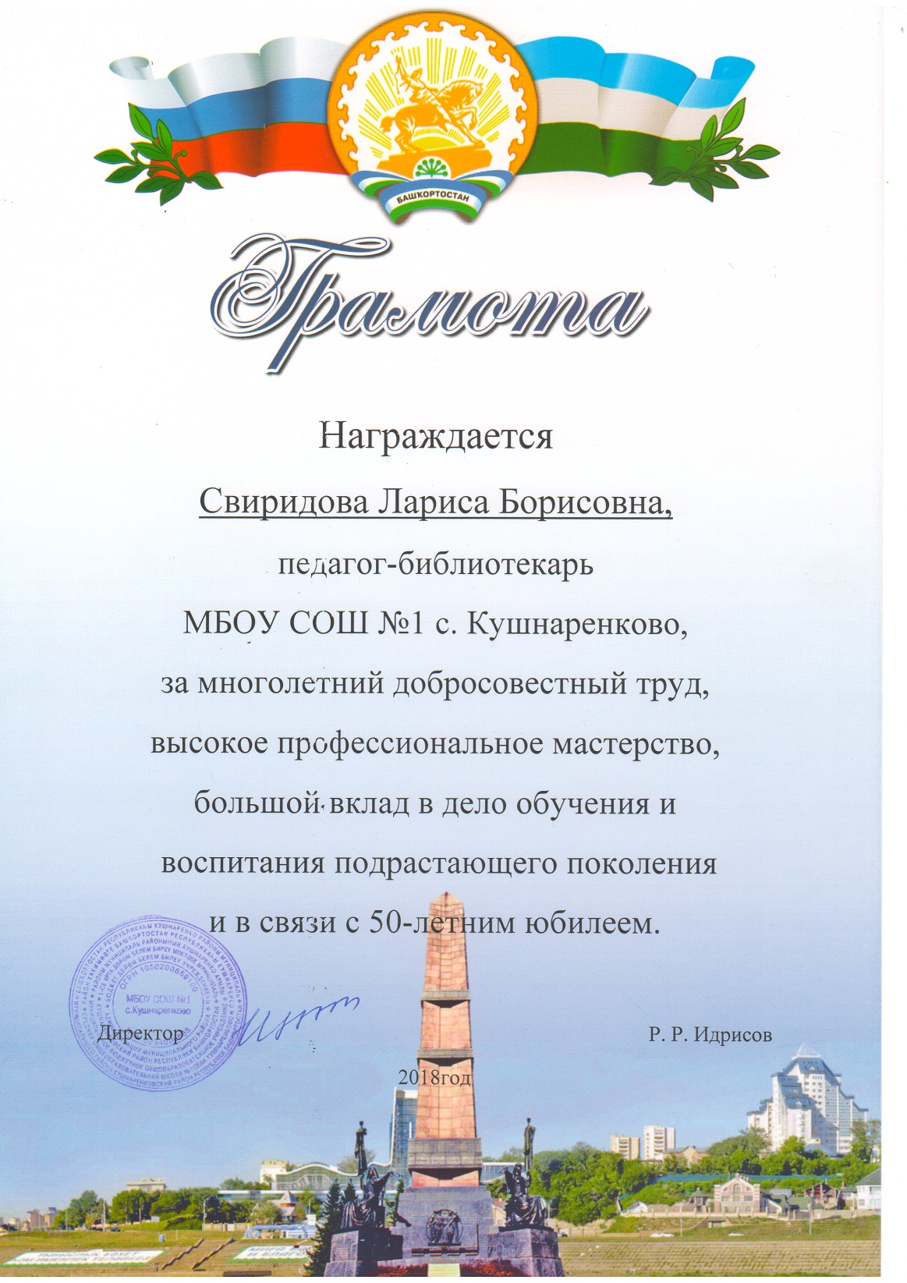

Slide 5
